Slide 1
Química del Estado Sólido
Estados de agregación y sus características físicas más generales.
Gases
Líquidos
Sólidos
a) amorfos
b) cristalinos
Cristales líquidos
plasma
Campo electromagnético
|
Existe alguna característica (microscópica o macroscópica ?) que verdaderamente podría distinguirlos ?
Primero entre ellos
Para los sólidos en particular ?

Slide 2

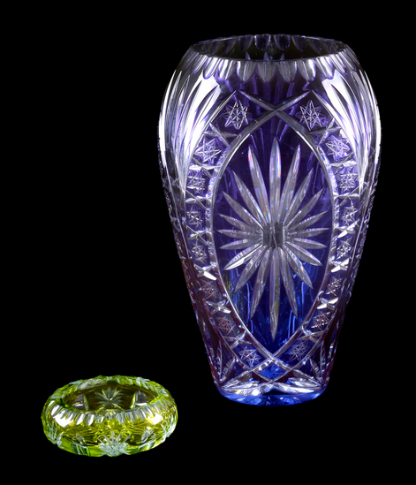

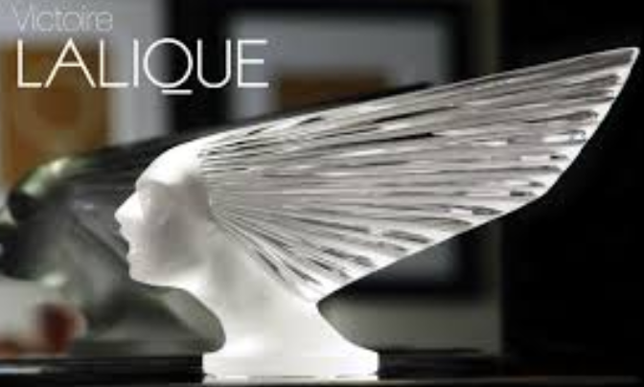
Una breve introducción a los vidrios

Slide 3
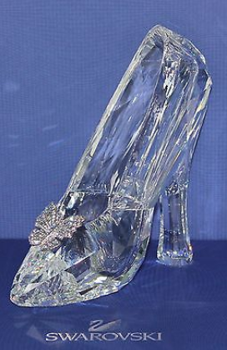
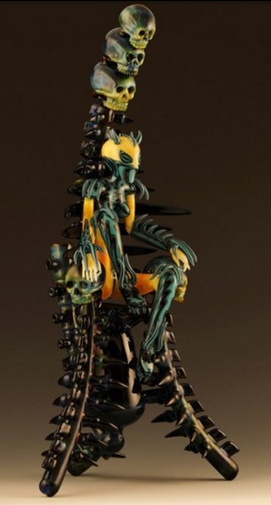
The Throne
5X10⁵ USD

Slide 4
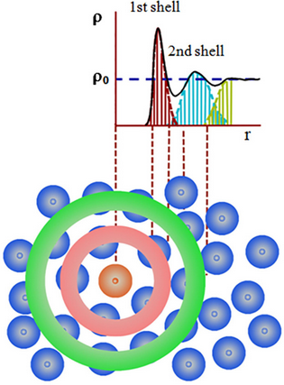
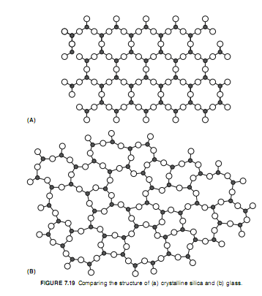
http://www.scielo.br/scielo.php?script=sci_arttext&pid=S1516-14392017000200326
Estructura de cristobalita (111) y vidrio
Ambos tienen una composición SiO₂

Slide 5
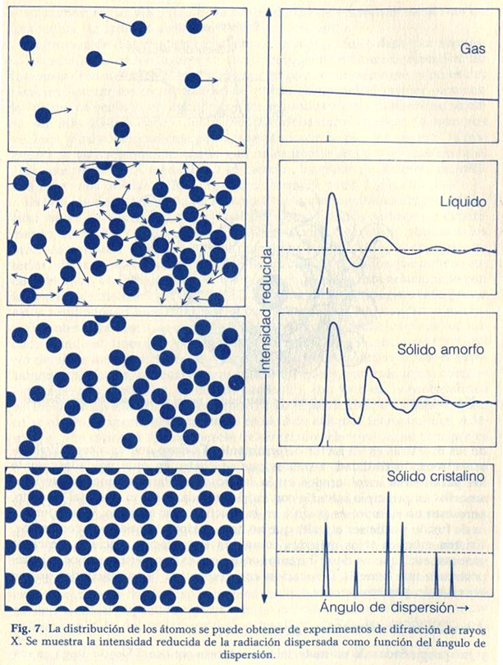
Maneras en las que se verían las PDF para diferentes “agregados”

Slide 6
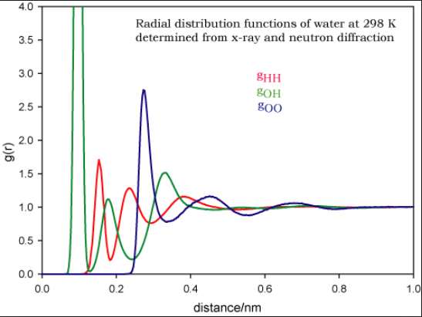
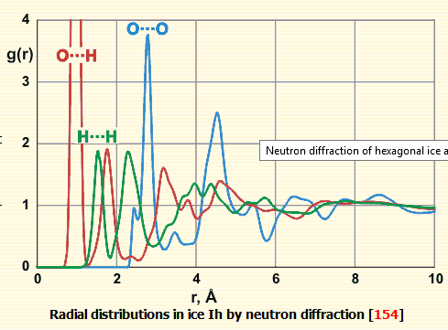
http://www1.lsbu.ac.uk/water/water_methods.html

Slide 7
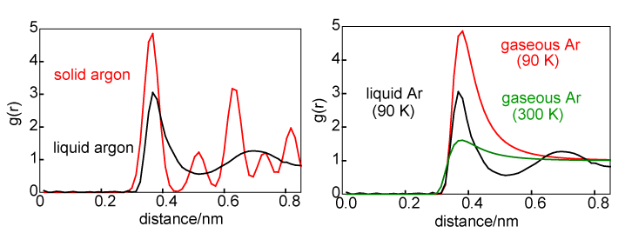
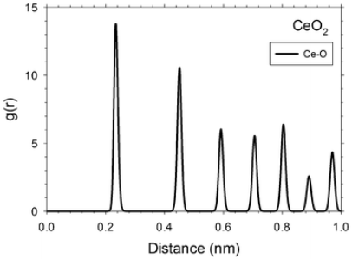
http://rkt.chem.ox.ac.uk/lectures/liqsolns/liquids.html
Función radial de pares para ceria
http://pubs.rsc.org/-/content/articlelanding/2013/ra/c2ra22745b#!divAbstract

Slide 8



No viene mal una definición:
Pero, y los polímeros? y los metales vidriados?

Slide 9
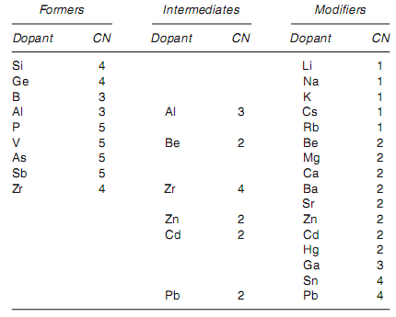
Los óxidos (cationes) que forman los vidrios se consideran:
Formadores de cadenas. Son los cationes que forman los poliedros de coordinación en el vidrio (como Si)
Modificadores de cadenas y que no participan directamente el la red (como Na)
Cationes intermediarios que juegan un papel dual (Al)

Slide 10
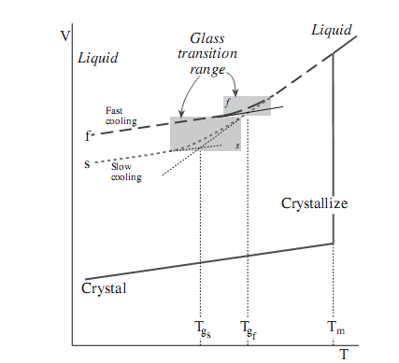
Ocurre un cambio de estado?

Slide 11
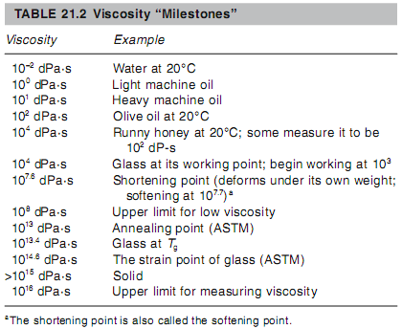
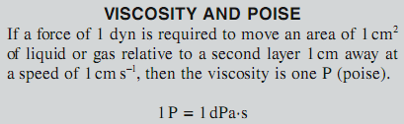

Slide 12
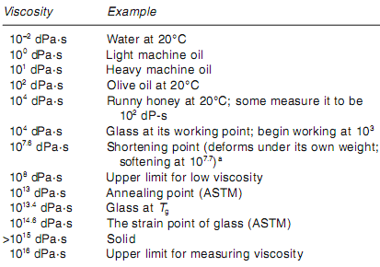

Slide 13
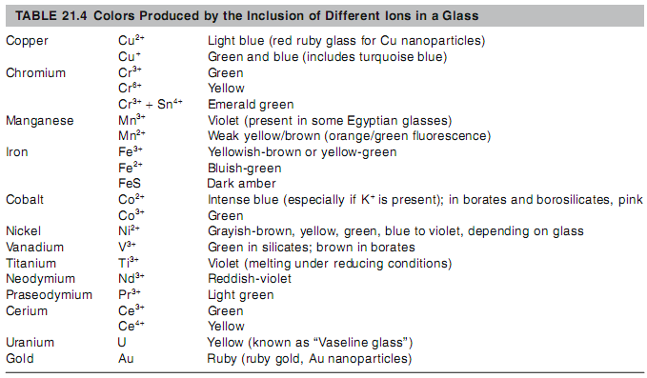

Slide 14
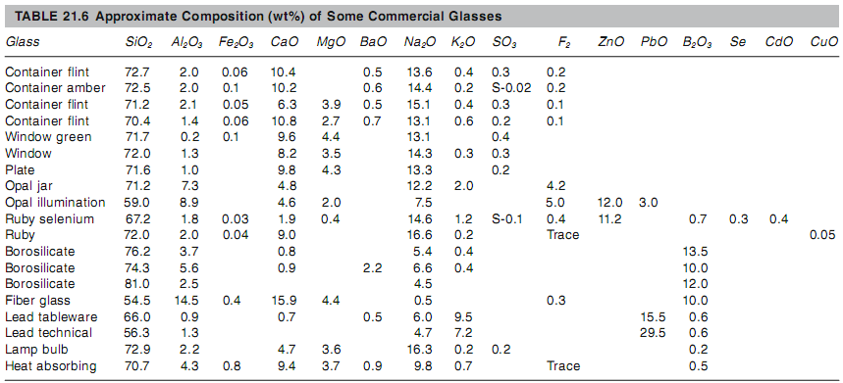

Slide 15
El vidrio es inerte. Esto depende del ambiente. Es Casi cierto si el vidrio es un silicato y es importante si va a contener desechos radiactivos, pero no todos los vidrios Son inertes. Bioglass ® está diseñado para no ser inerte.
El vidrio es homogéneo. Esto depende de cómo fue formado y de su composición Podemos procesar vidrio para hacer que no sea homogéneo.
El vidrio puede ser casi absolutamente reformado. Esto es generalmente cierto y es el
Por lo que el vidrio es tan reciclable. Algunos vasos son Diseñados de manera que puedan modificarse por la luz, fusión, por irradiación, etc.
El vidrio tiene un pequeño coeficiente de expansión. Esto suele ser cierto, pero no todo el vidrio es Pyrex.
El vidrio es transparente. Esto es esencial para las fibras ópticas, pero podemos hacerla translúcida u opaca. La mayoría de las primera gafas no eran muy transparentes porque contenían impurezas e inclusiones.
El vidrio es barato. Esto es cierto para los vidrios de ventana desde la invención del proceso de vidrio flotado. Las películas finas pueden ser costoso. Algunos vidrios pueden ser de color rojo, dopándolo con Au. Algunos floreros pueden costar > $ 50 k.
El vidrio es un material de bulto. Esto es cierto a menos que crezcamos como película delgada o está presente como una película intergranular (IGF) o como una fase especial dentro o sobre una cerámica cristalina (haciendo un composito).

Slide 16
Propiedades eléctricas. Es un buen dieléctrico, pero no tan bueno como para ser usado como dieléctrico en los dispositivo de electricidad, como las resinas fenólicas y algunos polímeros.
Propiedades ópticas: El dopaje de vidrio con tierras raras (RE); las RE Tienen bandas de emisión particularmente estrechas. De los 13 iones de RE, (Dy, Tm, Ce y Tb) se pueden excitar con UV y radiación utilizada en microscopía de fluorescencia, pero interfiere con otras marcas fluorescentes
Propiedades térmicas:
Vidrios heterogéneos con regiones de inmiscibilidad, vidrios Vycor y biovidrios
Vidrio de fosfato
Los vidrios de fosfato son importantes porque son semiconductores; una aplicación se encuentra en la fabricación de multiplicadores (por lo tanto, amplificadores) usando dopaje con Er (con Er2O3). Los cationes aquí son generalmente V y P, pero Oak Ridge National Laboratory (ORNL) desarrolló un vidrio de fosfato de indio que tiene un alto índice de refracción, una baja temperatura de fusión, y es transparente en una amplia gama de longitudes de onda. Dado que también puede disolver concentraciones significativas de elementos de tierras raras (puede ser un contenedor de desechos radiactivos), se está estudiando Para nuevos dispositivos ópticamente activos (por ejemplo, amplificadores de fibra óptica y láseres). Nd-dopado (usando Nd2O3) lentes de fosfato se utilizan en los láseres de estado sólido (1.054 μm de longitud de onda). La composición típica es 60P₂O₅-10Al₂O₃-30M2O (o MES); las concentraciones de Nd son ~0,2-2,0% molar.

Slide 17
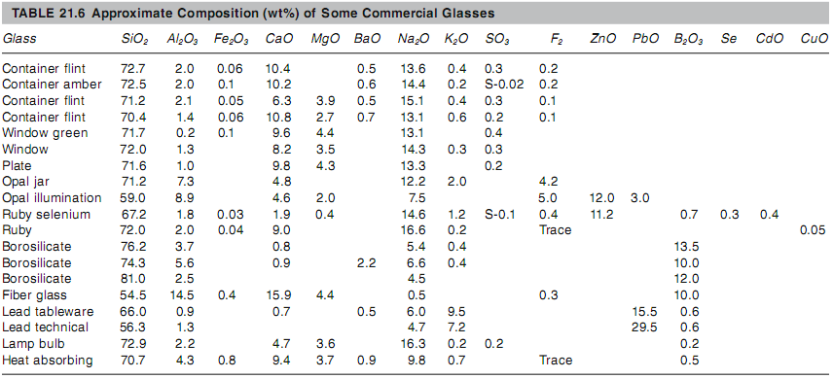
Dado que también puede disolver concentraciones significativas de elementos de tierras raras (puede ser un contenedor de desechos radiactivos), se está estudiando Para nuevos dispositivos ópticamente activos (por ejemplo, amplificadores de fibra óptica y láseres). Nd-dopado (usando Nd2O3) lentes de fosfato se utilizan en los láseres de estado sólido (1.054 μm de longitud de onda). La composición típica es 60P₂O₅-10Al₂O₃-30M₂O (o MES); las concentraciones de Nd son ~0,2-2,0% molar.

Slide 18
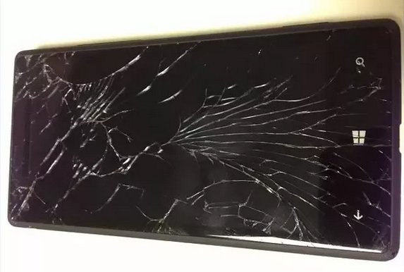

Slide 19
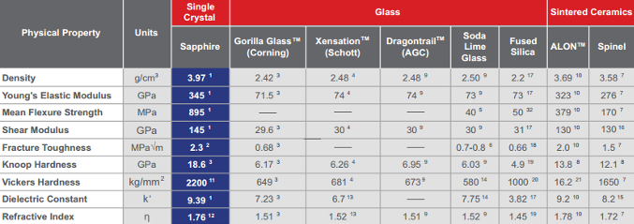

Slide 20
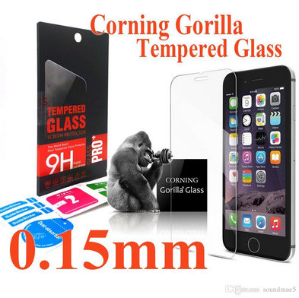

Slide 21
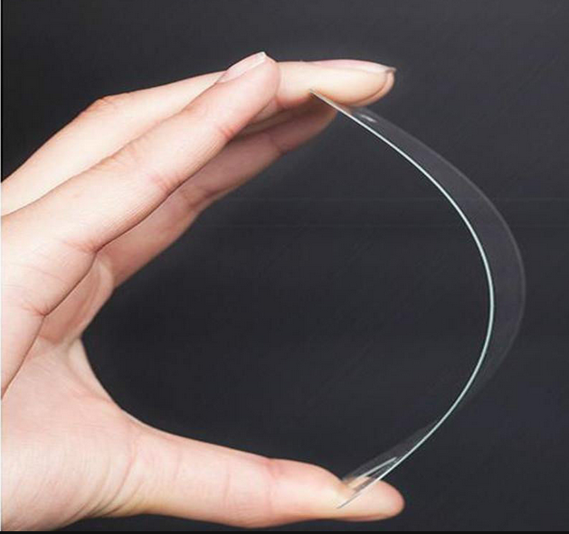


Slide 22


Slide 23
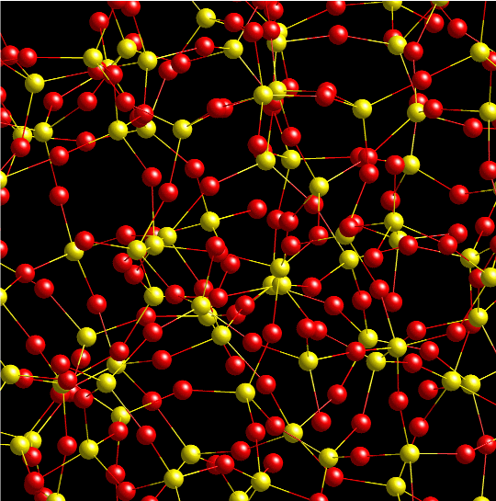
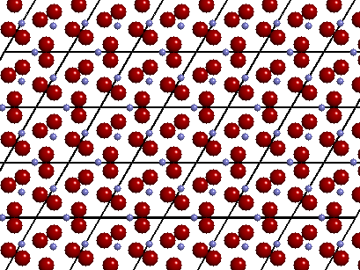
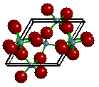
Dos grandes divisiones de los sólidos
SiO₂ vidrio
Se trata de una simulación por computadora con las restricciones de composición de un vidrio de SiO₂
Proyección en un plano de la estructura del cuarzo SiO₂
Aquí se muestra la estructura de cuarzo en 3D

Slide 24
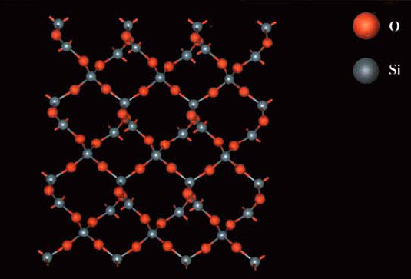
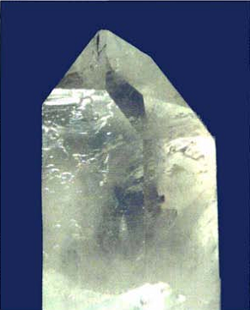
Habito cristalino de un cristal de cuarzo

Slide 25
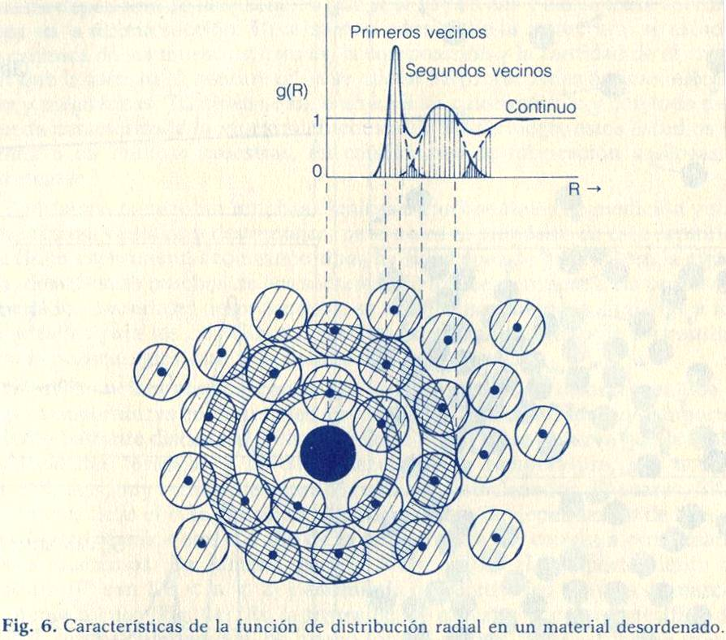

Imágenes de las funciones de distribución radial para gases reales, líquidos, sólidos amorfos y sólidos cristalinos

Slide 26
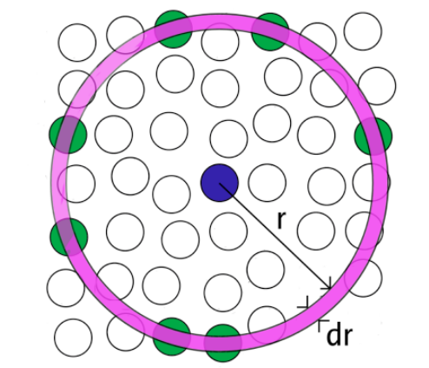
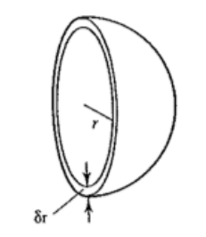
Una idea de lo que representa un elemento de volumen en la función de distribución radial. Las esferas en verde representan a las esferas cuyos centros han sido interceptados por el elemento de volumen, que se halla mostrado a la derecha como la mitad de una cáscara.

Slide 27
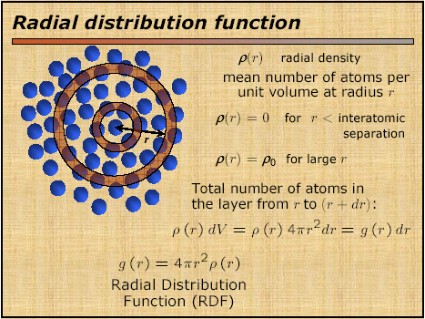
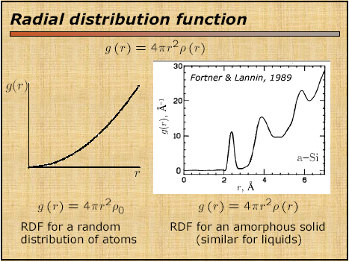

Slide 28
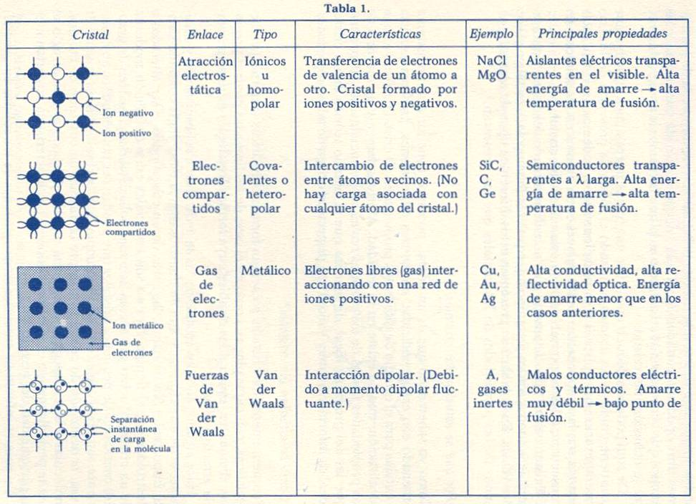
Enlaces que mantienen unidos a los sólidos
Muchos de los sólidos de este curso estarían contenidos entre sólidos iónicos, covalentes, metálicos y sólidos moleculares

Slide 32
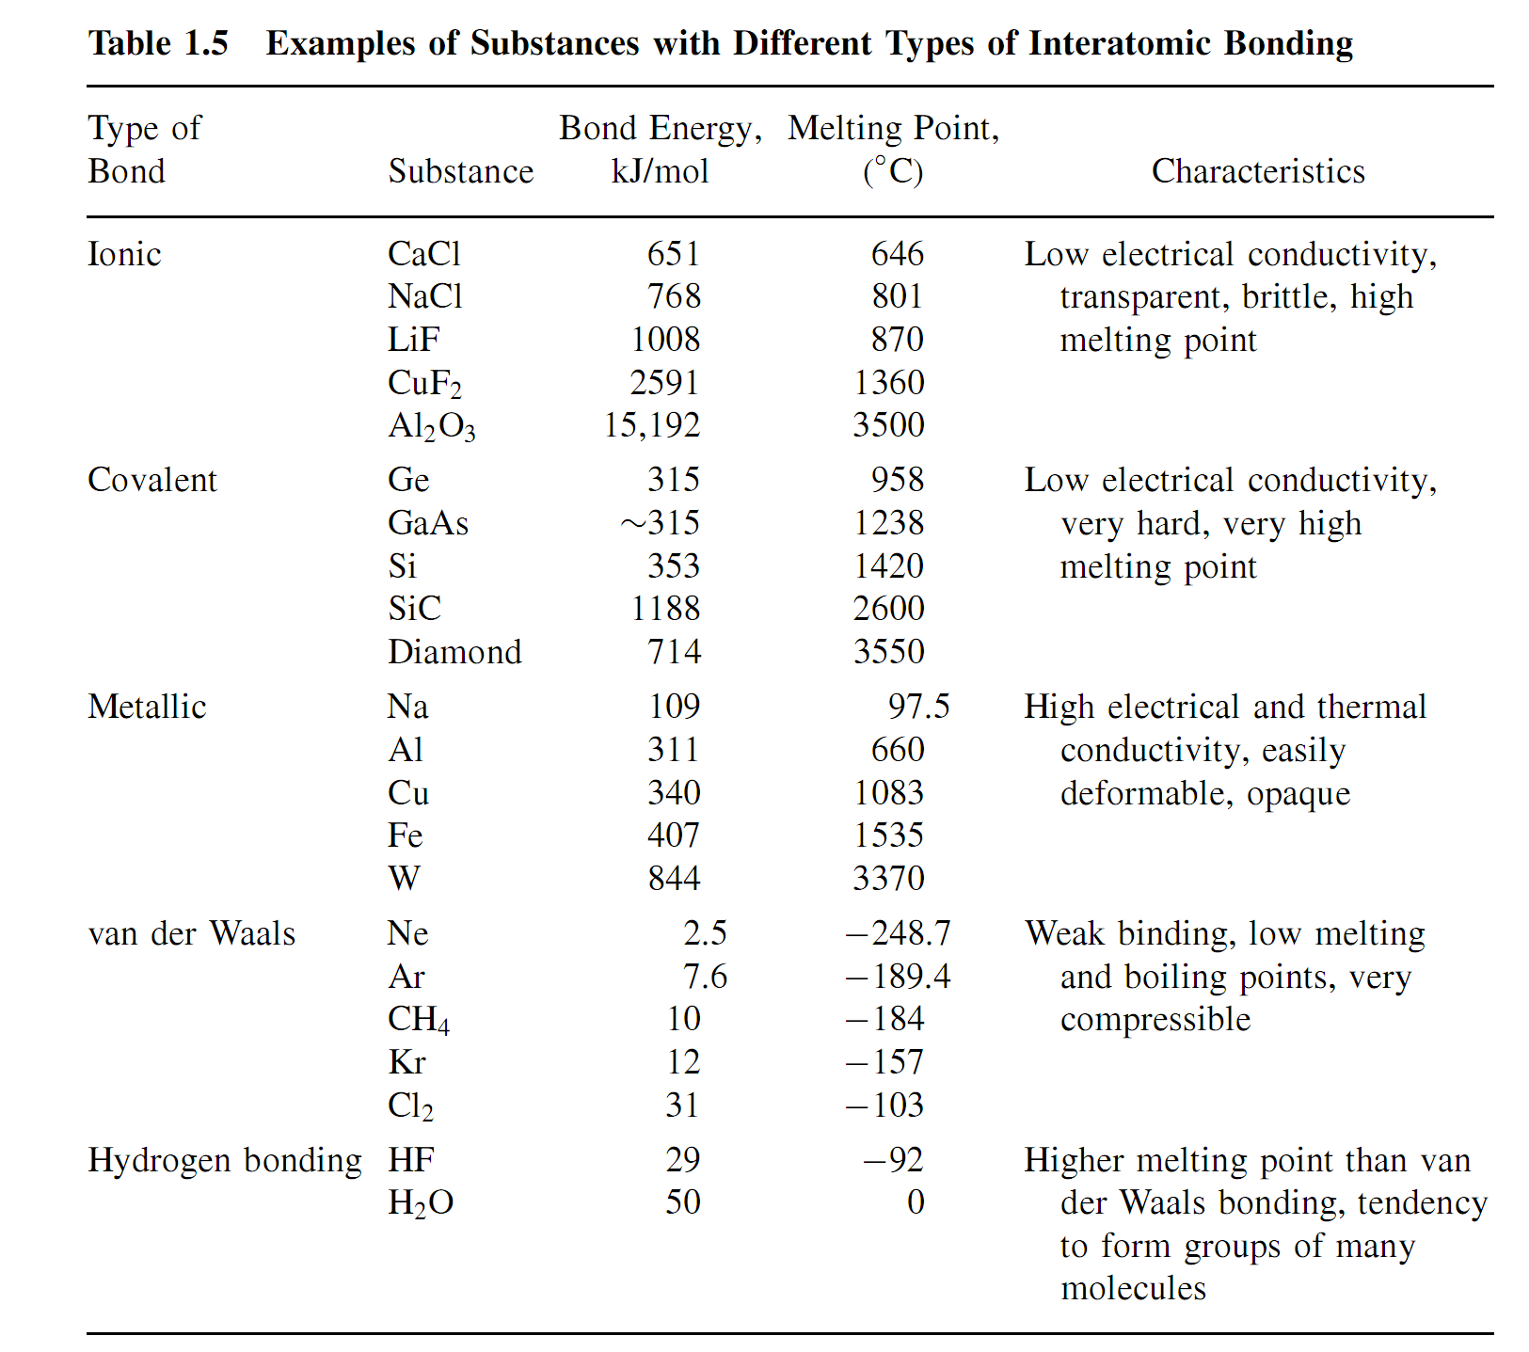

Slide 33
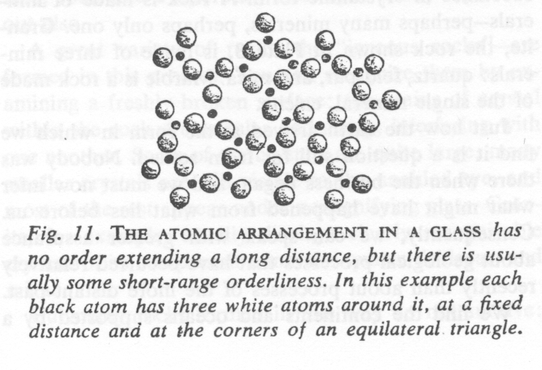
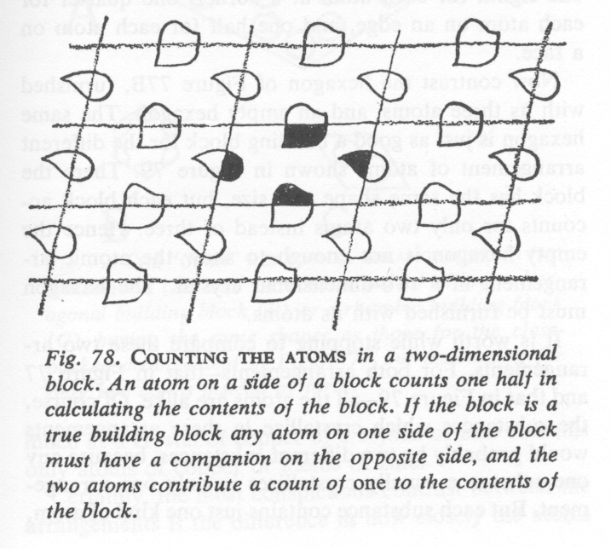
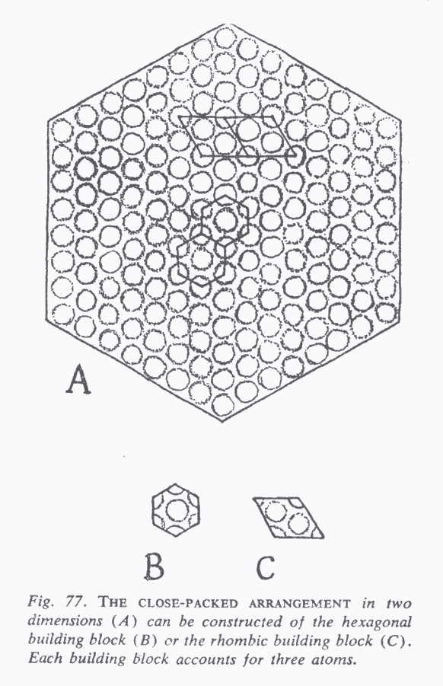

Slide 34
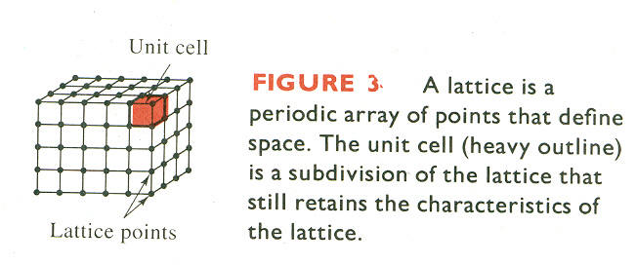
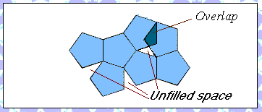

Slide 35
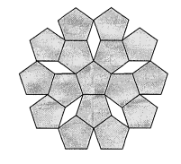

Slide 36
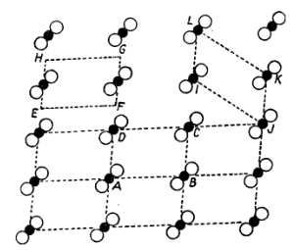

Slide 37
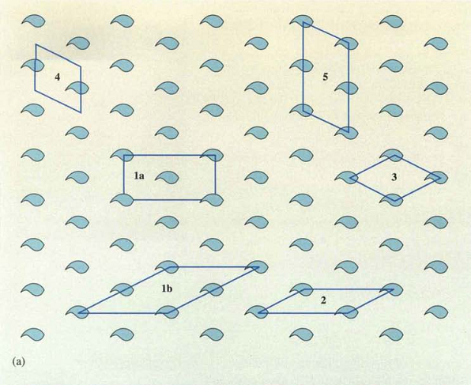
Para un mismo patrón en dos dimensiones, existe mas de una forma de definir
un patrón de repetición

Slide 38
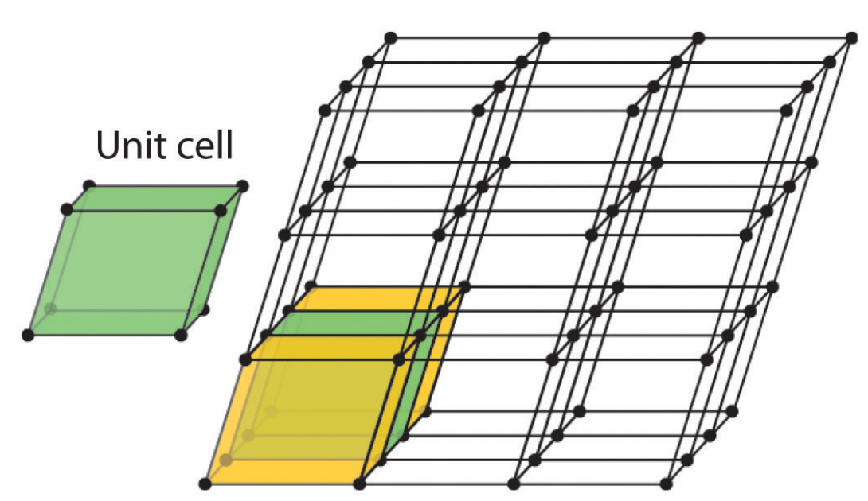
La celda unitaria es la unidad de replicación y por operaciones de translación es capaz de generar toda la estructura, mediante las indicaciones del operador de translación

Slide 39
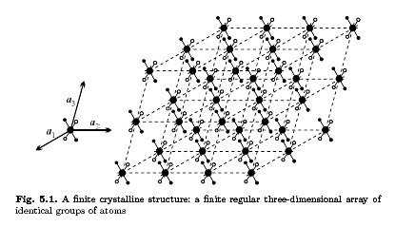
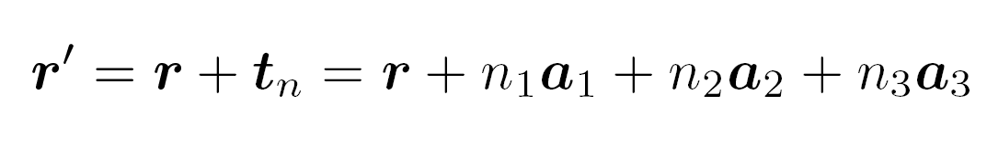

Slide 40
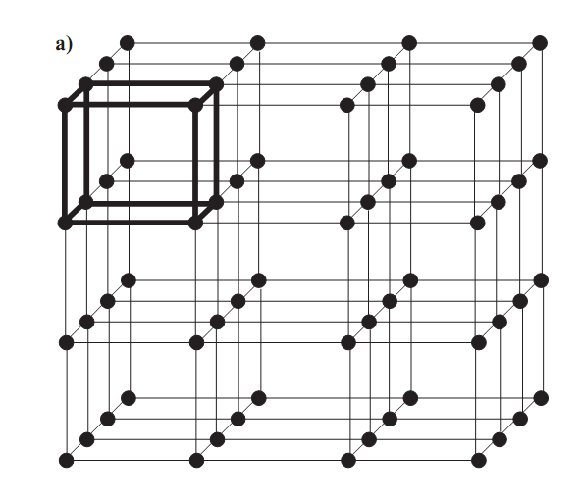
En esta figura, notar que cada uno de las esferas resaltadas puede ser el origen de una celda y que, una vez que se da la regla de translación, no hace falta dar las coordenadas de cada uno de los elementos de la celda.

Slide 41
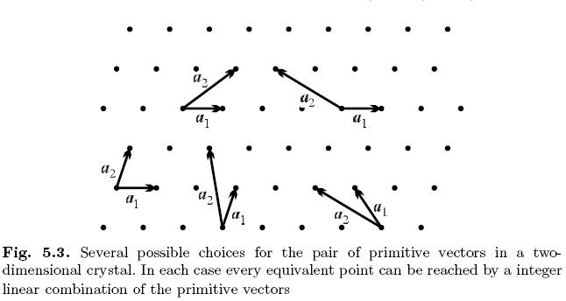
Caso de varios vectores primitivos de un mismo arreglo. Lo que resulta de esta figura es que para una misma configuración periódica de elementos de la celda bidimensional, hay mas de una celda que bien puede representarla o que cumple con la ecuación de periodicidad previamente enunciada

Slide 42
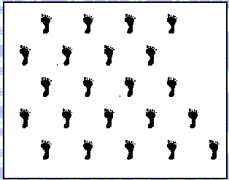
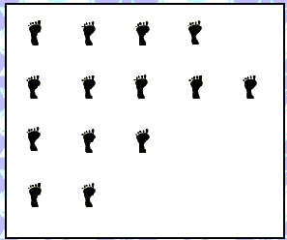





Slide 43





Slide 44

La elección de una celda de replicación
Las tres mostradas abajo, serán celdas de replicación?

Slide 45


Slide 46


Slide 47




Slide 48


Slide 49


Slide 50
Base o Motivo: Átomo o conjunto de átomos que se asocian con un punto de la malla
Malla o Lattice: Es un arreglo infinito de puntos en el espacio, en el cual cada uno de los puntos tiene un ambiente exactamente idéntico a los otros
Estructura cristalina: Es un sistema de periodicidad espacial, donde un elemento (el motivo) se reproduce de acuerdo con el arreglo definido por la malla
Celda Unitaria: Se define como la unidad de repetición más pequeña que muestra la simetría completa de la estructura cristalina
Celda Primitiva: es la celda que contiene sólo un punto de malla

Slide 51

NOTA: No confunda átomos con puntos de malla, los puntos de malla son puntos infinitesimales en el espacio (son entes matemáticamente definidos, como la malla entera)…los átomos son entes reales y no siempre corresponde un átomo con un punto de malla.

Slide 52



Slide 53


Slide 54



Slide 55

Sistemas cristalinos

Slide 56


Slide 57

Los siete sistemas cristalinos de los parámetros que definen la celda. Note que el trigonal de la lámina anterior, aquí es romboedral

Slide 58


Slide 59



Slide 60


Modelo de esferas empacadas de SC, BCC y FCC
con un átomo por punto de red (malla)
¿ Cuántos átomos hay por celda unitaria ?
Cuente ahora el número de primeros
vecinos de cada átomo
Relaciones estéricas en celdas cúbicas empacadas
Definiendo un factor de empacamiento como….
¿Cuál es el factor de empacamiento para cada
una de estas tres ?

Slide 61
Si Polonio (el único en condición estándar) es cúbico P y tiene
una masa molar de 0.209 Kg a0= 3.34 Å (9196 kg/m³⁾
Molibdeno 0.09594 Kg es BCC a0= 3.1468 Å (10.2 g/cm³⁾
Oro 0.19697 Kg es FCC a0= 4.0786 Å (19.300 g/m³)
¿Cuál es la densidad de cada uno de ellos ?
Nc = átomos o moléculas por celda
M = masa molar
NA = número de Avogadro
Vc = volumen de celda

Slide 62

Coordenadas internas de una celda cristalina

Slide 63



Ya que vio los primeros vecinos, trate ahora de ver los segundos vecinos y cuéntelos
Esta es una malla cúbica I, aquí si podría contar hasta la tercera vecindad. Trate ahora de hacerlo con cada unos de los átomos, recuerde que son mallas de Bravais
Notar aquí la coordinación de cada esfera

Slide 64


También se puede mencionar la densidad lineal, que sería en número de puntos de red (menos 1) por unidad de longitud.
También una densidad de cara = átomos por cara/área de cara
Fracción de empacamiento de cara = área de átomos por cara/área de cara

Slide 65


Para contar el número de átomos en una celda unitaria de tres dimensiones, debe tenerse en cuenta que:
Un átomo en un vértice es compartido por 8 celdas por lo que solo cuenta por 1/8
Un átomo colocado en una arista es compartido por 4 celdas por lo que sólo cuenta por ¼
Un átomo colocado en una cara es compartido por 2 celdas por lo que sólo contribuye con ½
Un átomo colocado dentro de la celda, pertenece sólo a esa celda y se cuenta como 1

Slide 66

Cúbico “simple” será cúbico P o CP
Cúbico centrado en cuerpo será Cúbico I o simplemente CI
Cubico centrado en caras, será Cúbico F o simplemente CF

Slide 67





Slide 69




Slide 70



Slide 71


Se ve claro que se trata de la misma estructura con
una translación del origen??

Slide 72


Coordenadas internas de una celda cristalina
coordenadas de un punto
pt.
x (a) y (b) z (c)
0 0 0
1 0 0
1 1 1
1/2 0 1/2

Slide 73

Para determinar direcciones con índices de Miller:
Use un eje coordenado derecho y determine las coordenadas de dos puntos que caigan en la línea de la dirección que usted desea
Sustraiga las coordenadas de la “cola“ de las coordenadas de la “cabeza”
Lleve usted la sustracción a números enteros simples y bajos
Encierre los números en paréntesis rectangulares [ ]

Slide 74
Sobre las direcciones cristalográficas
Una dirección cristalográfica se define como una línea entre dos puntos (un vector)
Un vector de una longitud adecuada se coloca tal que éste pase a través del origen del sistema coordenado. Cualquiera vector puede ser trasladado a través de la malla cristalina, con la condición de que se mantenga paralelo al original.
2. La longitud de la proyección del vector sobre cada uno de los tres ejes se determina en términos de la dimensiones de la celda a, b, y c.
3. Estos tres números se multiplican o se dividen por un factor común para reducirlos a un conjunto de valores enteros.
4. Los tres índices se encierran por corchetes [uvw]. Los enteros u, v, y w corresponden a las proyecciones reducidas a lo largo de los ejes x, y, _{y} z respectivamente.

Slide 75

El vector pasa por el origen y no se requiere de translación.
Las proyecciones de este vector a lo largo de los ejes x, y, _{y} z son a/2, b, y 0c. En términos de la celda unitaria serán ½, 1, 0.
La reducción de estos números al conjunto más pequeño de enteros puede conseguirse multiplicando por 2 para darnos 1, 2, y 0
La dirección cristalográfica será entonces [120]

Slide 76

z
C
A
y
a
B
a
a
x
Vector A → a, a, a ; [1 1 1]
Vector B → - a, a, 0a ; [1 1 0]
Vector C → a, a, -a ; [1 1 1]

Slide 77

Note que :
[100] no es la misma que [010]
Una dirección y su múltiplo son las mismas
[100]=[200]
c) Existen direcciones equivalentes que dependen de la elección del sistema coordenado. Se llaman direcciones de forma y se denotan por < >

Slide 79


Slide 80




Slide 81

Para una mejor apreciación, el origen se desplaza hacia 0’.
El plano es paralelo al eje X`, por lo que la intersección puede tomarse como ∞ a.
La intersección Y’ y Z’ son en –b y c/2.
Los recíprocos de ∞, -1 y ½, son 0,-1 y 2
El plano cristalográfico es (012)

Slide 82


Cuales son los índices de Miller de este plano?
Cortes en x=2, y=4/3, c=1/2

Slide 83



Slide 84


Slide 85


Slide 86


Slide 87


Slide 88


Slide 89


Slide 90


Slide 91


Slide 92


Slide 94


El símbolo { } se utiliza para indicar un conjunto de planos que son equivalentes, por ejemplo, el conjunto (100), (010) y (001) son equivalentes para un cristal cúbico y pueden ser representados por la notación {100}.

Slide 95

Índices de Miller_Bravais
h+k= -i y pasamos de una notación (hkl) a una (hkil)
Cuáles son los índices de Miller para los planos A y B ??

Slide 96

Direcciones de la celda Miller-Bravais
Donde las h, k y l primas son los índices en el sistemas de tres ejes
En la figura de la lamina anterior , ¿Cuáles son las direcciones de C y D? Hágalo en sistema de tres ejes y convierta a cuatro ejes

